Slide 1





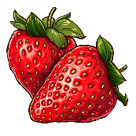

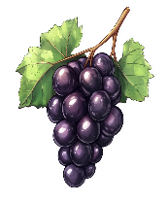
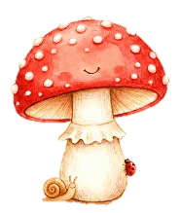




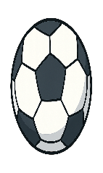
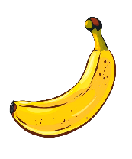
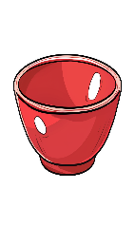
МЕ
НЭ
МА
Справа от снеговика?
Слева от банана?
Под мостом?
Над мячом?
Между мячом и нотами?
Между мостом и снеговиком?
Между маком и виноградом?
Над клубникой?
Слева от мухомора?
Справа от миски?
Под маком?
Под нотами?
Справа от медузы?
НЫ
НА
МО
МИ
МУ
НУ
МЭ
МЫ
НО
НЕ

